Slide 1


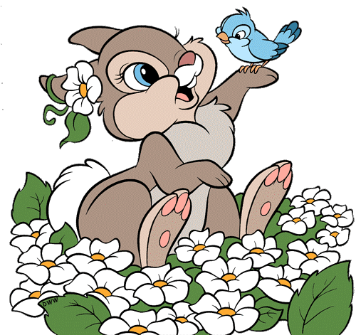


Муниципальное автономное дошкольное образовательное учреждение «Радость» комбинированного вида
Структурное подразделение – детский сад № 203
«Золотой ключик»
Интерактивная игра
«Смышленый зайчонок»
(младший дошкольный возраст)
Нижний Тагил
2021
Разработала: Соколова Светлана Викторовна, учитель-логопед
Первая квалификационная категория

Slide 2

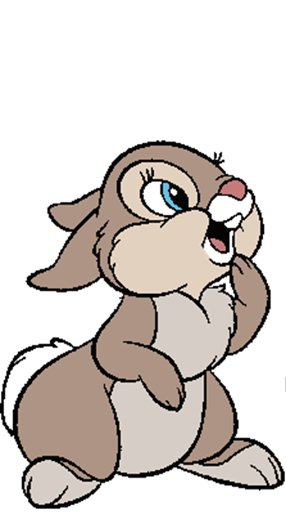
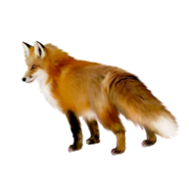
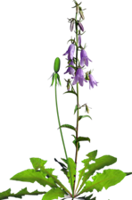






Дорогие ребята!
Познакомьтесь с очень забавным и любознательным Зайчонком.
Он любит свой лес,
родную природу, торопится все увидеть,
изучить, разгадать.
Но все равно, он еще так мало знает!
Наш любознайка очень надеется,
что вы, станете его друзьями и
все вместе сможете справиться
со всеми вопросами и заданиями!
Поможете Зайчонку?!

Slide 3

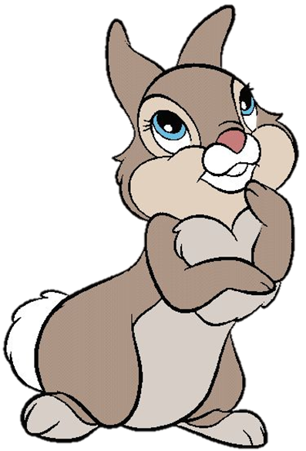

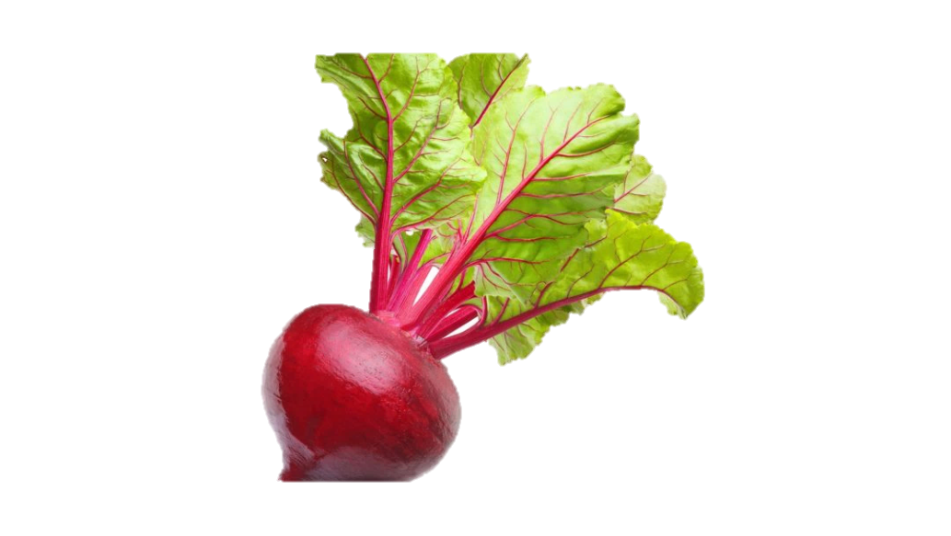
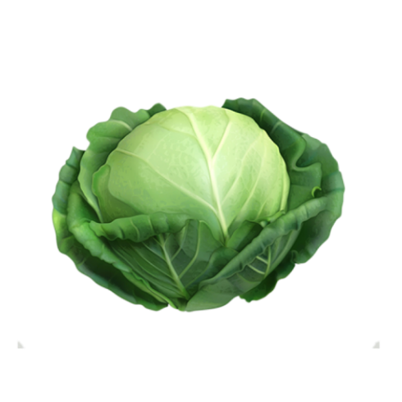
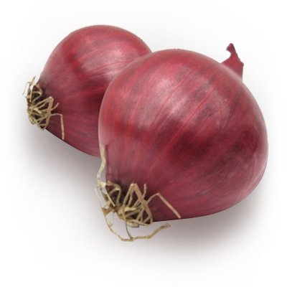
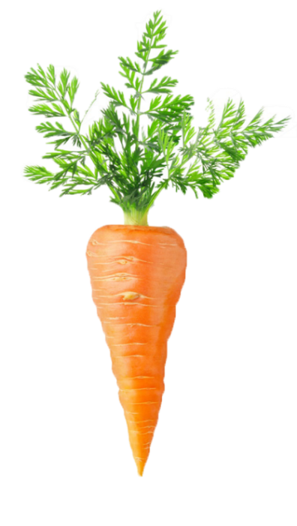
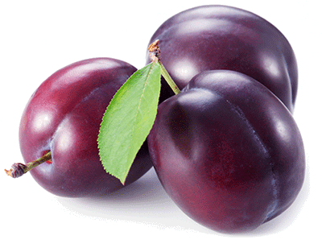
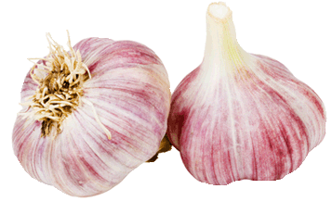
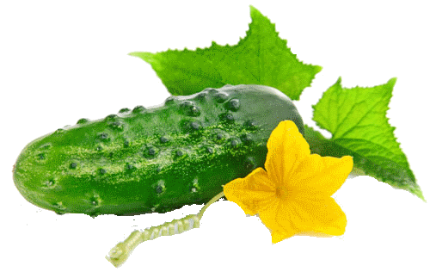
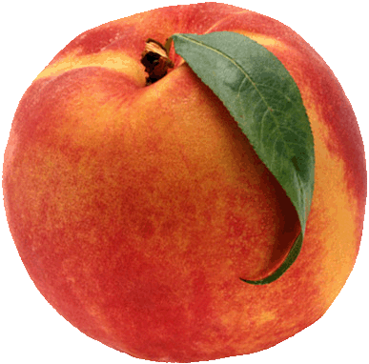

Помоги Зайчонку собрать в корзинку все овощи.

Slide 4
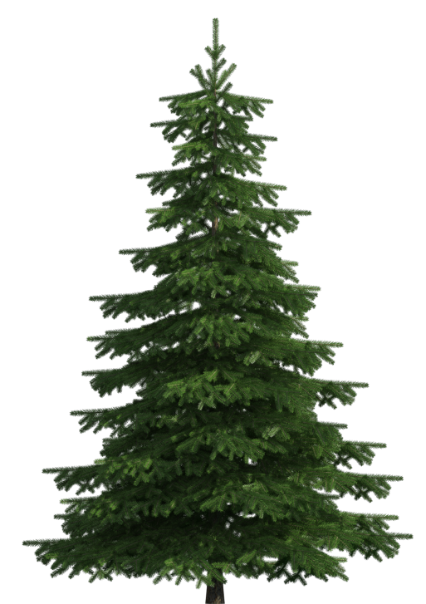
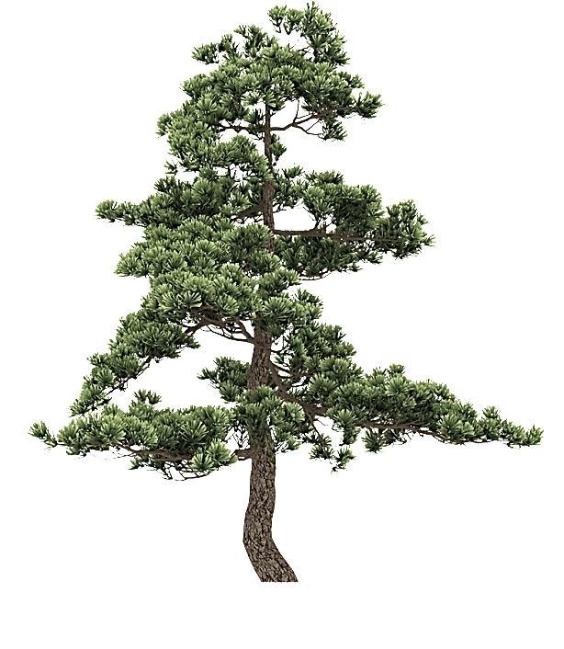
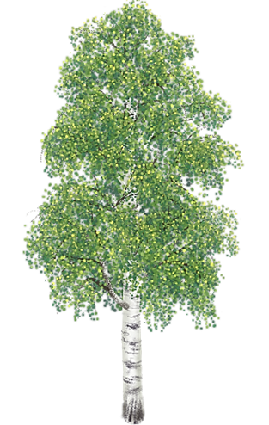

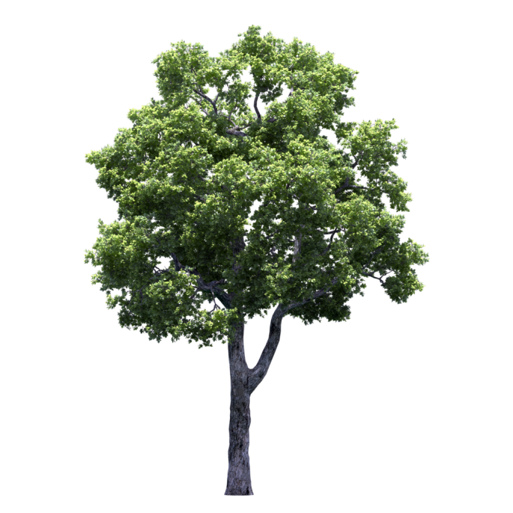
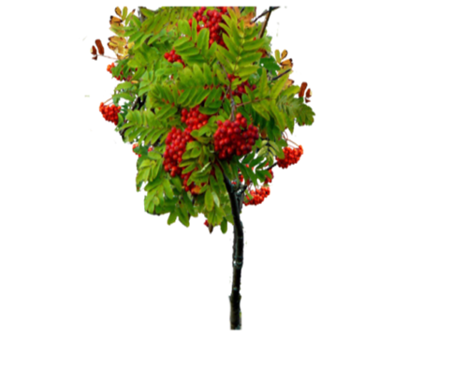

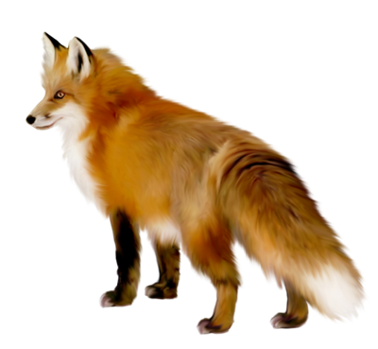
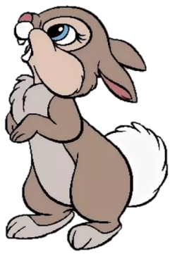
Зайчонок ищет большую ель, чтобы спрятаться от лисы. Помоги найти это дерево.

Slide 5

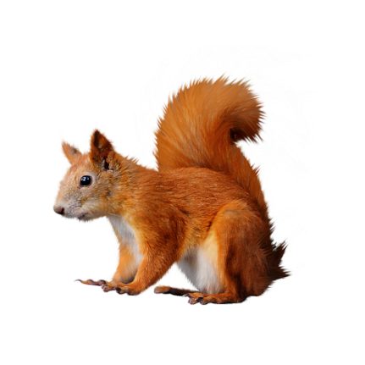

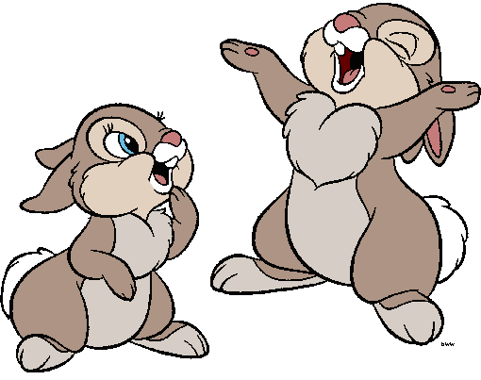
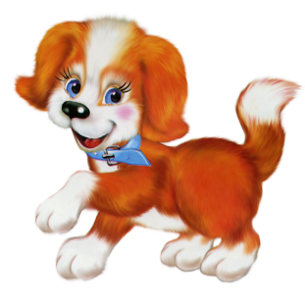
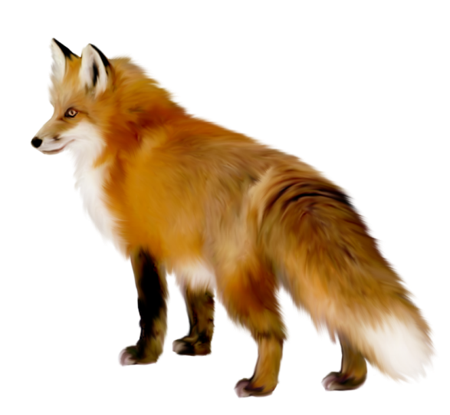
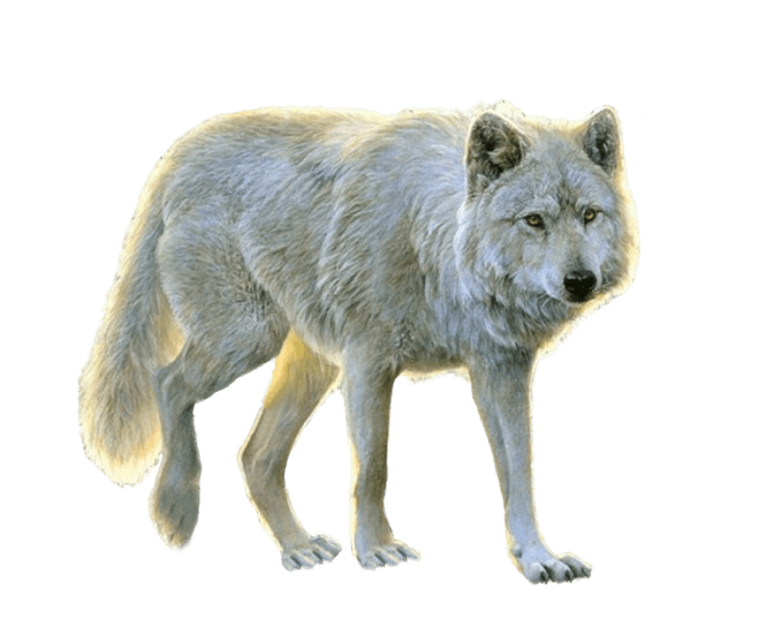
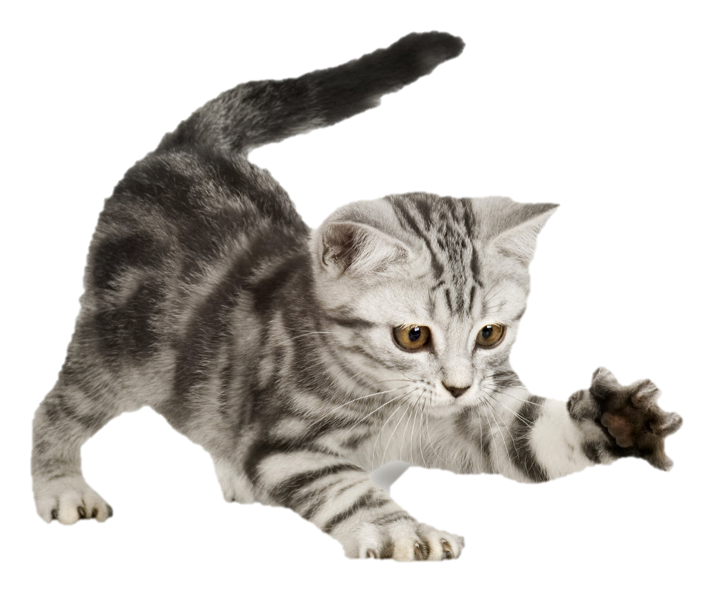
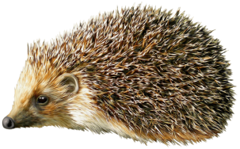
Зайчонок рад, что у него появились новые друзья из домашних животных. Кто они?

Slide 6
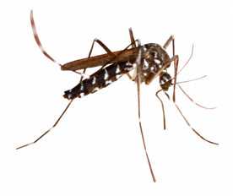
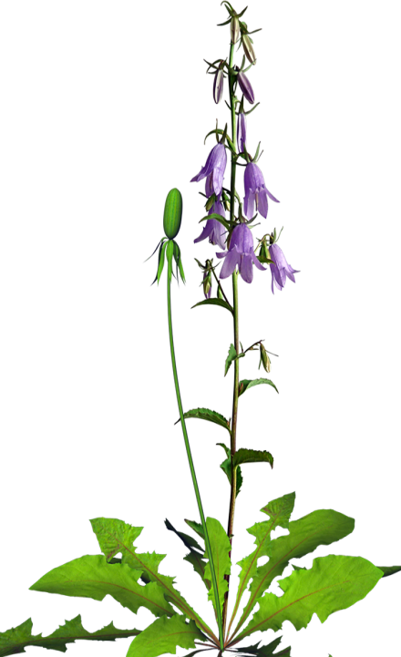
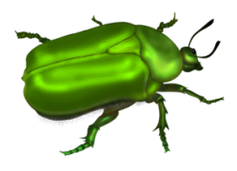





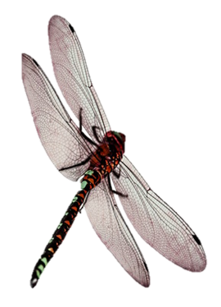
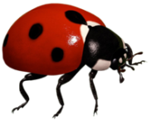
Задумался Зайчонок , кто же из этих насекомых
божья коровка ?

Slide 7

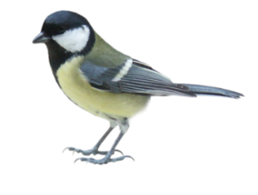
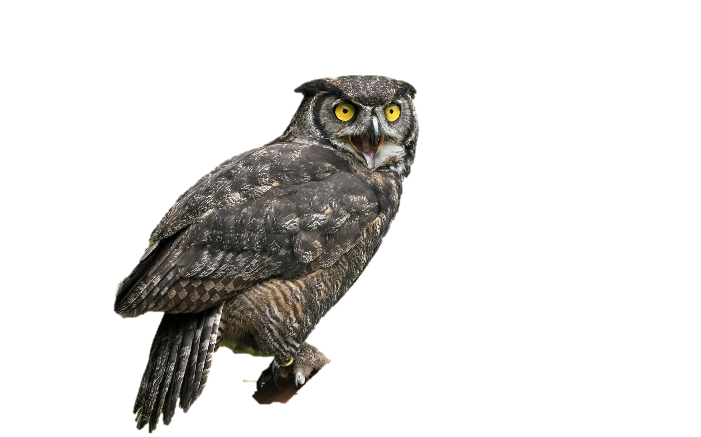

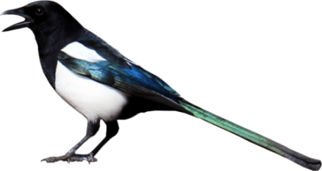

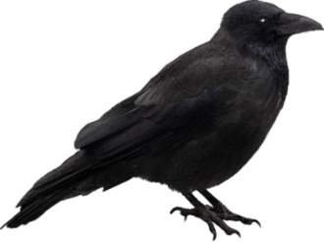
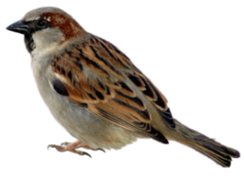

Мама зайчиха попросила отнести подарок лесному
доктору - дятлу. Помоги зайчонку найти его среди птиц?

Slide 8
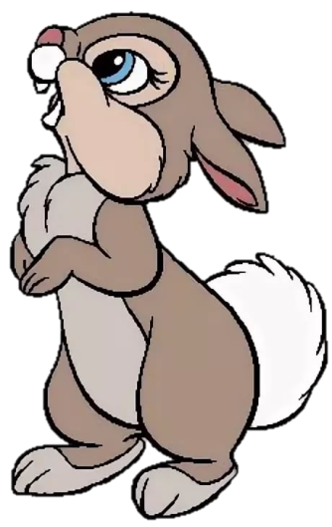
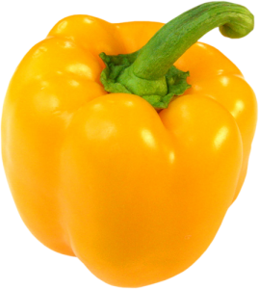
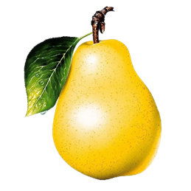
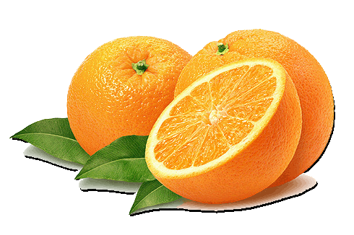
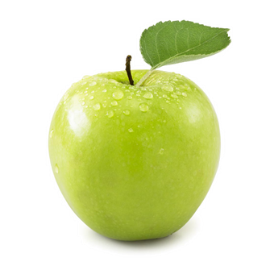
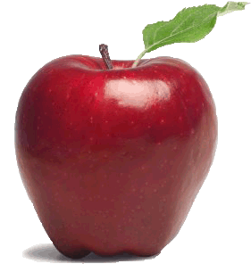
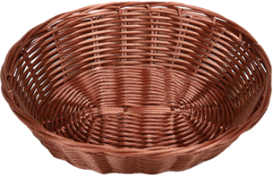

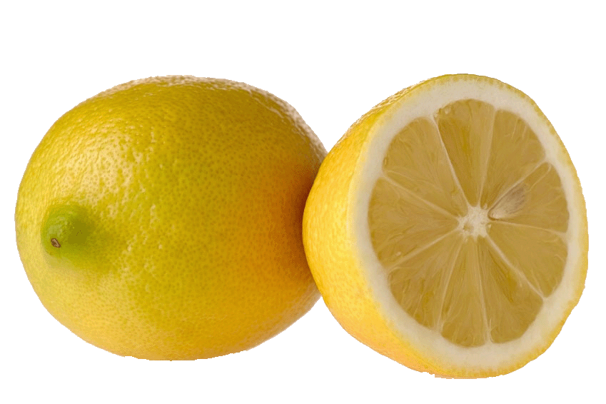
Своих друзей зайчонок хочет удивить и угостить фруктами желтого цвета. Что он выберет?

Slide 9
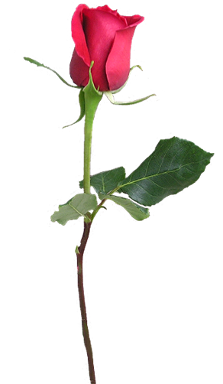


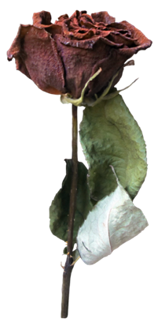





Зайчонок выращивает на клумбе цветы.
Найди цветок, который он забывает поливать.

Slide 10


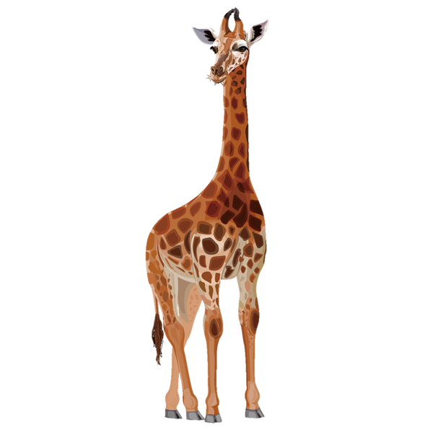
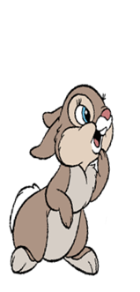
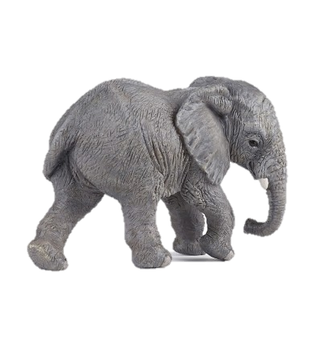









Зайчонок торопится на помощь, ведь кто то из детенышей потерял свою маму.

Slide 11







Дорогие ребята!
Вы большие молодцы, умницы и настоящие друзья!
Зайчонок с вашей помощью узнал много
нового и интересного о природе.
Он всем вам говорит «Спасибо!»
и приглашает на прогулку в лес.

Slide 12












